Slide 1
第二章 随机变量及其分布

Slide 2

第一节 随机变量
第二节 离散型随机变量及其分布律
第三节 随机变量的分布函数
第四节 连续型随机变量及其概率密度
第五节 随机变量函数的分布

Slide 3
第一节 随机变量
一、随机变量的引入
二、随机变量的概念
三、小结

Slide 4
一、随机变量的引入
1. 为什么引入随机变量?
概率论是从数量上来研究随机现象内在规律性的，为了更方便有力的研究随机现象，就要用数学分析的方法来研究， 因此为了便于数学上的推导和计算，就需将任意的随机事件数量化．当把一些非数量表示的随机事件用数字来表示时， 就建立起了随机变量的概念．

Slide 5
2. 随机变量的引入
实例1 在一装有红球、白球的袋中任摸一个球,观察摸出球的颜色.
S={红色、白色}
将 S 数量化
非数量
可采用下列方法
红色
白色

Slide 6
即有 X (红色)=1 ,
X (白色)=0.
这样便将非数量的 S={红色，白色} 数量化了.

Slide 7

实例2 抛掷骰子,观察出现的点数.
则有
S={1，2，3，4，5，6}
样本点本身就是数量
恒等变换
且有

Slide 8
二、随机变量的概念
1.定义

Slide 9

随机变量通常用大写字母
X,Y,Z等表示
而表示随机变量所取的值时,一般采用小写字母 x, y, z等.

Slide 10
2.说明
(1)随机变量与普通的函数不同
随机变量是一个函数 , 但它与普通的函数有着本质的差别 ,普通函数是定义在实数轴上的,而随机变量是定义在样本空间上的 (样本空间的元素不一定是实数).
(2)随机变量的取值具有一定的概率规律
随机变量随着试验的结果不同而取不同的值, 由于试验的各个结果的出现具有一定的概率, 因此随机变量的取值也有一定的概率规律.

Slide 11
(3)随机变量与随机事件的关系
随机事件包容在随机变量这个范围更广的概念之内.或者说 : 随机事件是从静态的观点来研究随机现象,而随机变量则是从动态的观点来研究随机现象.

Slide 12


实例3 掷一个硬币, 观察出现的面 , 共有两个
结果:
若用 X 表示掷一个硬币出现正面的次数, 则有
即 X (e) 是一个随机变量.

Slide 13

实例4 在有两个孩子的家庭中,考虑
其性别 , 共有 4 个样本点:
若用 X 表示该家女孩子的个数时 , 则有
可得随机变量 X(e),

Slide 14
实例5 设盒中有5个球 (2白3黑), 从中任抽3个,则
是一个随机变量.
且 X(e) 的所有可能取值为:
实例6 设某射手每次射击打中目标的概率是0.8,
现该射手射了30次, 则
是一个随机变量.
且 X(e) 的所有可能取值为:

Slide 15

实例7 设某射手每次射击打中目标的概率是0.8,
现该射手不断向目标射击 , 直到击中目标为止,则
是一个随机变量.
且 X(e) 的所有可能取值为:

Slide 16
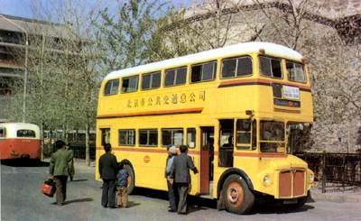
实例8 某公共汽车站每隔 5 分钟有一辆汽车通过, 如果某人到达该车站的时刻是随机的, 则
是一个随机变量.
且 X(e) 的所有可
能取值为:

Slide 17
3.随机变量的分类
随机变量
离散型
非离散型
连续型
其它
(1)离散型 随机变量所取的可能值是有限多个或
无限可列个, 叫做离散型随机变量.
实例1
观察掷一个骰子出现的点数.
随机变量 X 的可能值是 :
1, 2, 3, 4, 5, 6.

Slide 18
实例2 若随机变量 X 记为 “连续射击, 直至命中时的射击次数”, 则 X 的可能值是:
实例3 设某射手每次射击打中目标的概率是0.8,
现该射手射了30次,则随机变量 X 记为“击中目标
的次数”,
则 X 的所有可能取值为:

Slide 19
(2)连续型 随机变量所取的可能值可以连续地充
满某个区间,叫做连续型随机变量.
实例1 随机变量 X 为“灯泡的寿命”.
则 X 的取值范围为
实例2 随机变量 X 为“测量某零件尺寸时的测量
误差”.
则 X 的取值范围为 (a, b) .

Slide 20
三、小结
1. 概率论是从数量上来研究随机现象内在规律性的，因此为了方便有力的研究随机现象， 就需将随机事件数量化，把一些非数量表示的随机事件用数字表示时， 就建立起了随机变量的概念． 因此随机变量是定义在样本空间上的一种特殊的函数．
2. 随机变量的主要类型: 离散型、连续型.

Slide 21
第二节 离散型随机变量及其分布律
一、离散型随机变量
二、几种重要的离散型随机变量
三、小结

Slide 22
一、离散型随机变量
1、定义 若随机变量全部可能取到的值是有限多个
或可列无限多个, 则 称为离散型随机变量.

Slide 23
2、离散型随机变量的分布律
设离散型随机变量 X 的所有可能取值为
并设
则称上式或
为离散型随机变量 X 的分布律．

Slide 24
3、离散型随机变量分布律的性质:

Slide 25

例1 某篮球运动员投中篮圈概率是0.9，求他两次独立投篮投中次数X的分布律.
解： X可取值为0,1,2
P{X =0}=(0.1)(0.1)=0.01
P{X =1}= 2(0.9)(0.1) =0.18
P{X =2}=(0.9)(0.9)=0.81
即
这就是X的分布律.

Slide 26
例2 袋中装有4只红球和2只白球, 从袋中不放
回地逐一地摸球, 直到第一次摸出红球
为止, X表示到第一次摸出红球时所摸的
次数, 求X的分布律.

Slide 28
例3
设离散型随机变量 X 的分布律为
则

Slide 30
例4
设随机变量 X 的分布律为

Slide 31
解：由随机变量的性质，得
该级数为等比级数，故有
所以

Slide 32
二、常见离散型随机变量的概率分布
（一）两点分布
设随机变量 X 只可能取0与1两个值 , 它的分布律为
则称 X 服从 (0—1) 分布或两点分布.

Slide 33
对于一个随机试验,
如果它的样本空间只包含
两个元素,
服从(0―1)分布的随机变量
来描述这个随机试验的结果.

Slide 34
实例1 “抛硬币”试验,观察正、反两面情况.
随机变量 X 服从 (0—1) 分布.
其分布律为

Slide 35
实例2 200件产品中,有190件合格品,10件不合格品,现从中随机抽取一件,那末,若规定
取得不合格品,
取得合格品.
则随机变量 X 服从(0 —1)分布.

Slide 36


说明
两点分布是最简单的一种分布,任何一个只有两种可能结果的随机现象, 比如新生婴儿是男还是女、明天是否下雨、种籽是否发芽等, 都属于两点分布.

Slide 37
(二) 伯努利试验、二项分布
伯努利(Bernoulli)实验.
此
则称这一
它有广泛的应用,
是研究最多的模型之一.
注:独立 各次实验结果互不影响, 即相互独立.
重复 各次实验条件不变. 即P(A)不变.

Slide 38
用X表示n重伯努利试验中事件A发生的次数，则
称 r.v X 服从参数为n和p的二项分布，记作
X~b(n,p)
易证：
（1）
（2）

Slide 40
例5 从某大学到火车站途中有6个交通岗，假设在各个交通岗是否遇到红灯相互独立，并且遇到红灯的概率都是1/3。
（1）设X为汽车行驶途中遇到的红灯数，求X的分布律。
（2）求汽车行驶途中至少遇到5次红灯的概率。
解:（1）由题意， X ～ b(6,1/3), 于是X的分布律为:

Slide 41

例6
解
因此

Slide 42
例7 一张考卷上有5道选择题，每道题列出4个可能案，其中只有一个答案是正确的．某学生靠猜测至少能答对4道题的概率是多少？

Slide 43
解：每答一道题相当于做一次Bernoulli试验，
则答5道题相当于做5重Bernoulli试验．

Slide 44
所以

Slide 45
(三) 泊松分布(Poisson)
而
取各个值的概率为

Slide 46
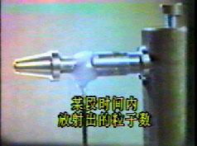
泊松分布的背景及应用
二十世纪初卢瑟福和盖克两位科学家在观察
与分析放射性物质放出的粒子个数的情况时,他
们做了2608次观察(每次时间为7.5秒)发现放射
性物质在规定的一段时间内, 其放射的粒子数X
服从泊松分布.

Slide 47
在生物学、医学、工业统计、保险科学及
公用事业的排队等问题中 , 泊松分布是常见的.

Slide 48
例8 某一无线寻呼台，每分钟收到寻呼的次数X服从参数 λ=3 的泊松分布。
求（1）一分钟内恰好收到3次寻呼的概率。
（2）一分钟内收到2至5次寻呼的概率。
解： 因为 X~ π(3)，所以X的分布律为
P{X=k}=(3^{k}/k!)e⁻³ , k＝0, 1, 2, ….
则（1） P{X=3}=(3³/3!)e⁻³≈0.2240
（2） P{2≤X≤5} =P{X=2}+P{X=3}+P{X=4}+P{X=5}
=[(32/2!)+(33/3!)+(34/4!)+(35/5!)]e-3
≈0.7169

Slide 49
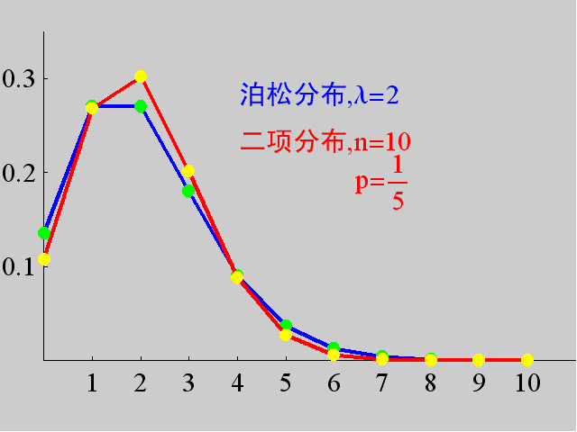
二项分布
泊松分布

Slide 50
泊松定理
数,
有

Slide 51
必定很小,
因此,
上式
也能用来作二项分布概率的近似计算.

Slide 52
例9 有一繁忙的汽车站, 每天有大量汽车通过,
设每辆汽车,在一天的某段时间内出事故的概率
为0.0001,在每天的该段时间内有1000 辆汽车通
过,问出事故的次数不小于2的概率是多少?
解
设1000 辆车通过,
出事故的次数为 X , 则
所求概率为
可利用泊松定理计算

Slide 53
(四) 几何分布和超几何分布（了解）
进行重复独立试验, 设每次试验成功的概率为p,
失败的概率为1-p=q(0<p<1), 将试验进行到出现一
次成功为止, 以X表示所需的试验次数, 则X的分布
律为:
P{X=k}=q^{k-1}p, k=1, 2, …
称为X服从参数为p的几何分布
例 设某种社会定期发行的奖券,每券1元,中奖率为p,
某人每次购买1张奖券, 如果没有中奖下次继续再买
1张, 直到中奖止, 求购买次数X的分布律.
解：
P{X=k}=p(1-p)^{k-1}, k=1, 2, 3, …

Slide 54

若该人共准备购买10次共10元钱, 即如
果中奖就停止, 否则下次再购买1张, 直
到10元共花完为止,求购买次数Y的分
布律.
解：
P{Y=k}
=p(1-p)^{k-1}, k=1, 2, …, 9,
P{Y=10}
=p(1-p)⁹
+(1-p)¹⁰
=(1-p)⁹.

Slide 56
三、小结
常见的离散型随机变量
两点分布
两点分布
二项分布
二项分布
泊松分布
泊松分布

Slide 57
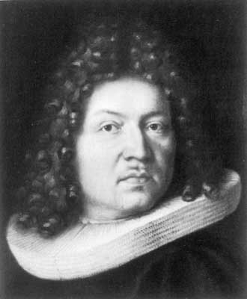
伯努利资料
Jacob Bernoulli
Born: 27 Dec 1654 in Basel, Switzerland Died: 16 Aug 1705 in Basel, Switzerland

Slide 58
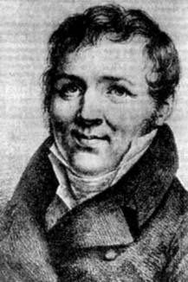
泊松资料
Siméon Poisson
Born: 21 June 1781 in Pithiviers, France Died: 25 April 1840 in Sceaux (near Paris), France

Slide 59
第三节 随机变量的分布函数
一、分布函数的概念
二、分布函数的性质
三、例题
四、小结

Slide 60
一、分布函数的概念
1.概念的引入
对于随机变量X, 我们不仅要知道X 取哪些值,
要知道 X 取这些值的概率 ; 而且更重要的是想知
道 X 在任意有限区间(a,b)内取值的概率.
例如
分布
函数

Slide 61
2.分布函数的定义
定义 设X是一个随机变量，x是任意实数，函数
X
称为 X 的分布函数．
0
x
x
如果将 X 看作数轴上随机点的坐标，那么分布函数 F(x) 的值就表示 X落在区间 内的
概率.
分布函数是一个普通的函数，
正是通过它，我们可以用高等数
学的工具来研究随机变量.

Slide 62
对于任意的实数 x₁, x₂ (x₁< x₂) ，有：
X
o
x₁
x₂
x

Slide 63
二、分布函数的性质
事实上,
有
且

Slide 64
重要公式

Slide 65
三、例题
例1

Slide 66
X
p_{k}
-1 2 3
解：当 x <-1 时，满足
X
x
-1
0
２
３
x

Slide 67
当
满足 X
x 的 X 取值为 X = -1,
X
X
p_{k}
-1 2 3
x
x
-1
２
３
当
x 的 X 取值为 X = -1, 或 2
满足 X

Slide 68
同理当
注意右连续
1
-1 0 1 2 3 x
F(x)在x=-1,2,3处有跳跃点，跳跃值分别为

Slide 69
1
-1 0 1 2 3 x

Slide 70
例2 设有函数 F(x)
试说明F(x)能否是某个r.v 的分布函数.

Slide 71
解 注意到函数 F(x)在 上下降，
不满足性质(1)，故F(x)不能是分布函数.
或者
不满足性质(2)， 可见F(x)也不能是r.v 的分布函数.

Slide 72

例3 一个靶子是半径为2m的圆盘,设击中靶上任
一同心圆盘上的点的概率与该圆盘的面积成正比,
并设射击都能中靶,以X表示弹着点与圆心的距离.
试求随机变量 X 的分布函数.
解

Slide 73
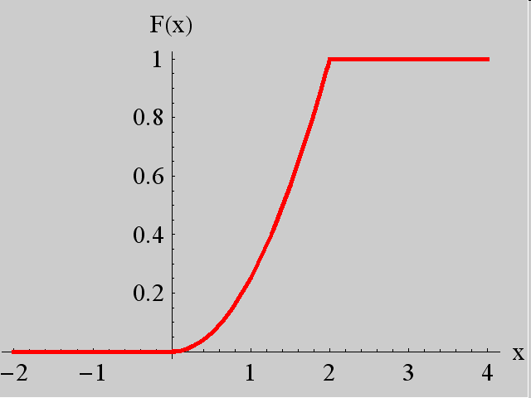
于是
故 X 的分布函数为
其图形为一连续曲线

Slide 74
注意 两类随机变量的分布函数图形的特点不
一样.

Slide 75
四、小结
1.离散型随机变量的分布函数
2.分布律与分布函数的关系

Slide 76

第四节 连续型随机变量及其概率密度
连续型随机变量及其概率密度的定义
概率密度的性质
三种重要的连续型随机变量
小结

Slide 77
一、概率密度的概念与性质
1.概率密度函数的定义
存在
概率密度函数,
简称概率密度.
连续型随机变量的分布函数是连续函数.

Slide 78
这两条性质是判定一个
函数 f(x)是否为某r .v X 的
概率密度的充要条件
f (x)
面积为1
1
0
x

Slide 79
f (x)
利用概率密度可确
定随机点落在某个
范围内的概率
0
x

Slide 80
同时得以下计算公式

Slide 81
注意 对于任意可能值 a ,连续型随机变量取 a 的概率等于零.即
证明
由此可得
连续型随机变量取值落在某一
区间的概率与区间的开闭无关

Slide 82

注意
若X是连续型随机变量，{ X=a }是不
可能事件，则有
连
续
型
离
散
型
若 X 为离散型随机变量,

Slide 84
解

Slide 85
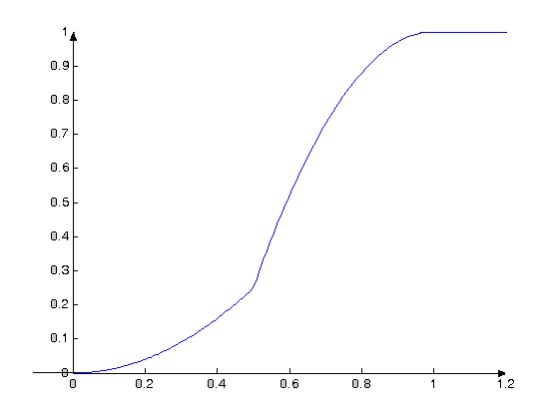
从而得

Slide 86
例2
其他.
(3) 求
解
得

Slide 87
解得
其他.

Slide 89
即
(3)

Slide 90
例3

Slide 91
解
(1) 因为 X 是连续型随机变量,
故有

Slide 94
二、常见连续型随机变量及其概率分布
(一)均匀分布
(4.5)
其他,

Slide 95
此概率与子区间长度成正比, 而与子区间的起点
无关,这也是均匀分布的由来.
分布函数为:

Slide 96
例4

Slide 98
例5 设随机变量 X 在 [ 2, 5 ]上服从均匀分布, 现
对 X 进行三次独立观测 ,试求至少有两次观测值
大于3 的概率.
解
X 的分布密度函数为
设 A 表示“对 X 的观测值大于 3”,
即 A={ X >3 }.

Slide 99
设Y 表示3次独立观测中观测值大于3的次数,
则
因而有

Slide 100
(二) 指数分布
其他,

Slide 101
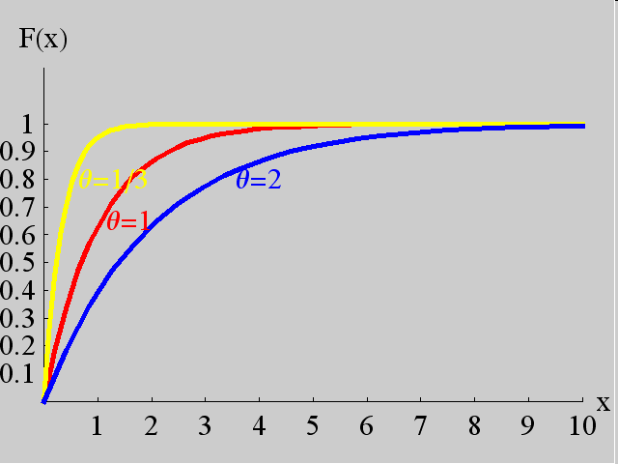
分布函数
⎧
⎪
1
−
e
−
x
θ
>
,
x
0
,
F
(
x
)
=
⎨
⎪
0
,
x
≤
0
.
⎩
应用与背景
某些元件或设备的寿命服从指数分布.例如无线电元件的寿命 、电力设备的寿命、动物的寿命等都服从指数分布.

Slide 102
例6 电子元件的寿命X（年）服从参数为3的指数分布。
（1）求该电子元件寿命超过2年的概率。
（2）已知该电子元件已使用了1.5年，求它还能使用至少两年的概率为多少？
解：

Slide 103
指数分布常用于可靠性统计研究中，如元件的寿命。

Slide 106
三、正态分布
1、定义
正态分布或高斯分布.

Slide 107
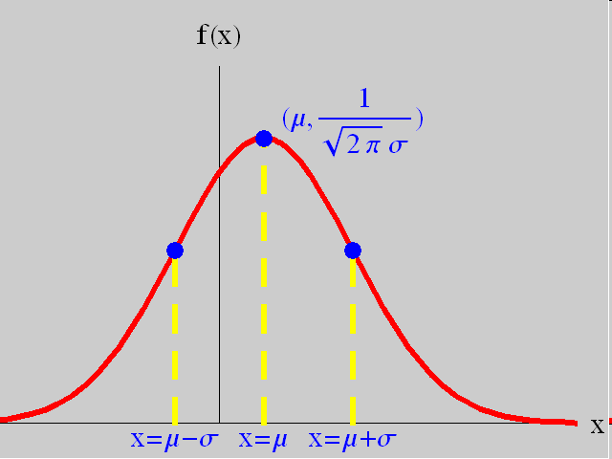

Slide 108
2.正态分布密度函数的图形性质
f (x)
0
x

Slide 110
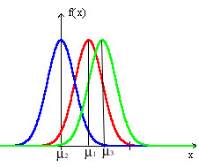

Slide 111
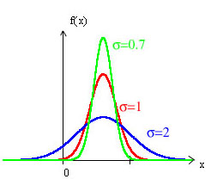
x

Slide 112
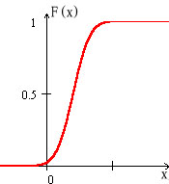
正态分布 的分布函数
设 X~ ,
X 的分布函数是

Slide 113



正态分布的应用与背景
正态分布是最常见最重要的一种分布,例如
测量误差, 人的生理特征尺寸如身高、体重等 ;
正常情况下生产的产品尺寸:直径、长度、重量
高度等都近似服从正态分布.

Slide 114
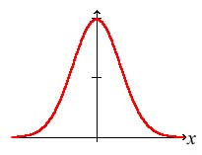
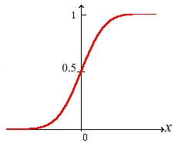
3.标准正态分布

Slide 115
的性质 :
事实上 ,

Slide 117
4.如何计算正态分布的概率?
通过标准正态分布计算其它一切正态分布的概率:
引理

Slide 120
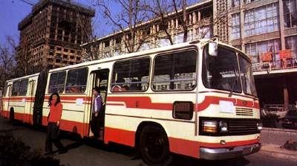
看一个应用正态分布的例子:
例8 公共汽车车门的高度是按男子与车门顶头碰头机会在 0.01 以下来设计的.设男子身高X～N(170,6²),问车门高度应如何确定?
解
设车门高度为h cm,按设计要求
P(X≥ h)≤0.01
或 P(X< h)≥ 0.99，
下面我们来求满足上式的最小的h .

Slide 121
求满足
P(X< h ) 0.99
的最小的 h .
因为 X～N(170,6²),
所以 .
故 P(X< h)=
查表得 (2.33)=0.9901>0.99
设计车门高度为
184厘米时，可使
男子与车门碰头
机会不超过0.01.
因而 = 2.33,
即 h=170+13.98 184

Slide 122
例9 设某商店出售的白糖每包的标准全是500克,
设每包重量X(以克计)是随机变量,X~N(500,25),求:
(1) 随机抽查一包, 其重量大于510克的概率;
(2) 随机抽查一包, 其重量与标准重量之差的绝对值
在8克之内的概率;
(3) 求常数c,使每包的重量小于c的概率为0.05.

Slide 124

技巧: 由Φ(x)=0.05怎样查表求x的值?
由于 Φ(x)=0.05,
1- Φ(x)=1-0.05,
所以 Φ(-x)=0.95,
而 Φ(1.645)=0.95,
即: -x=1.645,
故 x=-1.645.

Slide 125
例10 若X~N(μ,σ²),则 X 落入区间:[μ-σ, μ+σ],
[μ-2σ, μ+2σ], [μ-3σ, μ+3σ]的概率为多少?
P{μ-σ≤X≤μ+σ}
=F(μ+σ)-F(μ-σ)
= Φ(1)- Φ(-1)=0.6826.
P{μ-2σ≤X≤μ+2σ}=0.9544.
P{μ-3σ≤X≤μ+3σ}=0.997.
由上三式可知, 服从正态分布N(μ,σ²),的r.v.
X之值基本上落入[μ-2σ, μ+2σ]之内, 几乎全
部落入[μ-3σ, μ+3σ]内.这称为3σ规则。

Slide 126
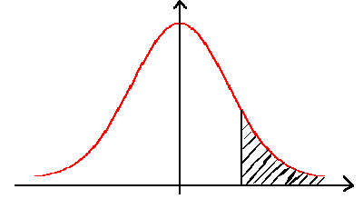
ϕ(x)
标准正态分布的上α分位点
(1)
α
0
z_{α}
z_{0.05}
=1.645,
z_{0.025}
=1.96
(2)

Slide 127
四、小结
分布函数
2. 常见连续型随机变量的分布
均匀分布
正态分布(或高斯分布)
指数分布

Slide 128
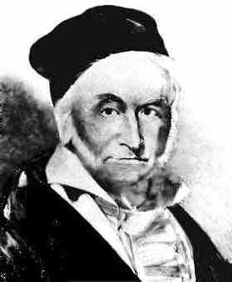
高斯资料
Carl Friedrich Gauss
Born: 30 Apr. 1777 in Brunswick, Duchy of Brunswick (now Germany)
Died: 23 Feb. 1855 in Göttingen, Hanover (now Germany)

Slide 129
第五节 随机变量的函数的分布
问题的提出
离散型随机变量的函数的分布
连续型随机变量的函数的分布

Slide 130
一、问题的提出
在实际中，人们常常对随机变量的函数
更感兴趣.
比如，已知圆轴截面直径 d 的分布，
求截面面积 A=
的分布.

Slide 131
设随机变量 X 的分布已知，Y=g (X) (设g 是连续函数），如何由 X 的分布求出 Y 的分布？
这个问题无论在实践中还是在理论上都是重要的.
下面进行讨论.

Slide 132
二、离散型随机变量函数的分布
例1
设X
～
求 Y= 2X + 3 的分布律.

Slide 133
解： 当 X 取值 1，2，5 时，
Y 取对应值 5，7，13，
而且X取某值与Y取其对应值是两个同时发生的事件，两者具有相同的概率.
故

Slide 134
例2
解

Slide 136
注意

Slide 137
三、X为连续型随机变量
1. “分布函数法”
(1) 先求出Y的分布函数
F_{Y}(y)=P{Y≤y}=P{g(X)≤y}=P{X∈G},其中
G={x:g(x) ≤y},转化为关于X的事件, 再利用X
的分布函数表示.
(2) 对y求导得到Y的概率密度f_{Y}(y)=F_{Y}’(y).

Slide 138
例3
解
第一步 先求Y=2X+8 的分布函数

Slide 139
第二步 由分布函数求概率密度.

Slide 141
例4
设r.v.X的概率密度为
求Y=X²的概率密度。

Slide 143
2. “公式法”
定理
其概率密度为
其他,

Slide 144
注：
此时,

Slide 146
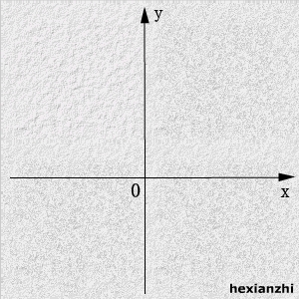
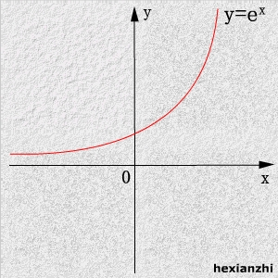
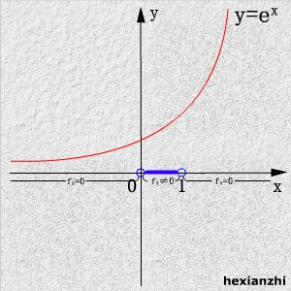
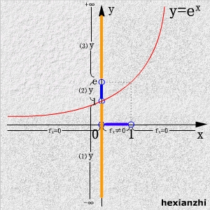
例5 设r.v.X~U(0,1),求Y=e^{X}的概率密度.
解：（分布函数法）因为r.v.X~ U(0,1),所以X的概率密度为
如图, 的非零段将整个x轴分为三部分:
(-∞,0),[0,1),[1,+ ∞);
从而,整个y轴相应地也被分为三部分:
(-∞,1),[1,e),[e,+ ∞).
因此,应就y分为上述三个区间来求Y的分布函数.

Slide 147
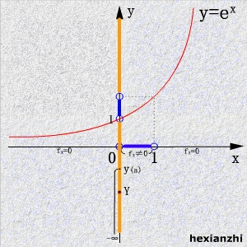
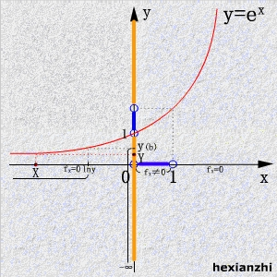
(1) 当y<1时,再分为两种情形:
(a) 当y≤0时,
(b) 当0< y<1时,
Notes:
Y=exp(x)是单调增加函数，事件{Y≤y}={exp(X) ≤y}相当于{X≤lny}

Slide 148
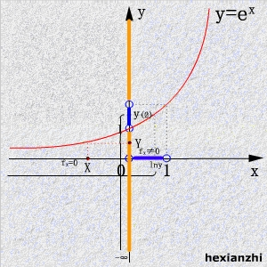
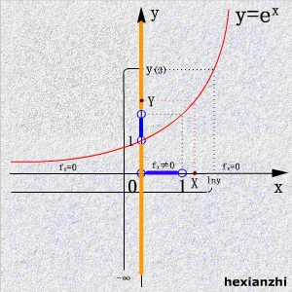
(2) 当1≤y<e时,
(3) 当y≥e时,
Notes:
Y=exp(x)是单调增加函数，事件{Y≤y}={exp(X) ≤y}相当于{X≤lny}

Slide 149
综上所述得Y的分布函数为:
求导得Y的概率密度为:
Notes:
Y=exp(x)是单调增加函数，事件{Y≤y}={exp(X) ≤y}相当于{X≤lny}

Slide 150
例5(续)
设r.v.X~U(0,1),求Y=e^{X}的概率密度.
解:（公式法）因为X~ U(0,1),所以X的概率密度为
此时，
由公式得：

Slide 151
例6
设r.v.X~N(μ,σ²),则Y=aX+b(a≠0)也服从正态分布。
证：因为r.v.X~ N(μ,σ²),所以X的概率密度为：
而y=g(x)=ax+b单调可导，且有：
由公式得Y=aX+b的概率密度为：

Slide 152

即
即有：Y=aX+b~N( aμ+b,(aσ)²).
上述结果表明：正态分布的线性函数仍为正态
分布。

